Slide 1






MENTALIDAD
EMPRENDEDORA
Clase 6

Slide 2
MENTALIDAD
EMPRENDEDORA
Experiencia de Aprendizaje 2:
PRACTICANDO EN ENTORNOS REALES

Slide 3
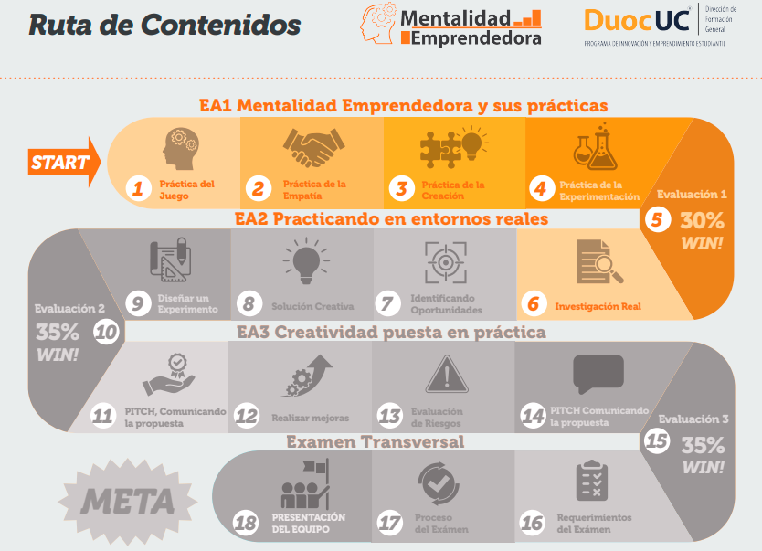

Slide 4

retroalimentación
Evaluación 1
Notes:
Tiempo sugerido: 15 a 20 minutos. Se sugiere entregar una retroalimentación a toda la clase relacionada a la rúbrica de evaluación 2, es decir, a los aprendizajes esperados. Destacar los aprendizajes que fueron más destacados o alcanzaron un nivel más alto y comentarles qué aprendizajes (habilidades y actitudes) aún pueden desarrollar. En este último punto se sugiere ejemplificar cómo lograrlo. Recordar la importancia de la retroalimentación de cinco pasos, destacar lo positivo y aspectos por mejorar y ejemplificar como mejorarlo. También se pueden realizar preguntas para que los mismos estudiantes puedan pensar en su propio plan de acción de mejora ¿Cómo mejorarían xx? ¿Qué harían?. Para retroalimentación por equipos, pueden realizarla en este mismo plenario o bien luego cuando estén reunidos en salas individuales.

Slide 5
PRACTICANDO EN ENTORNOS REALES
¿Qué aprenderé en esta experiencia?
Descubrir y analizar oportunidades en un entorno real, a través de:
práctica de la
EMPATÍA
práctica de la
CREACIÓN
práctica de la
EXPERIMENTA-
CIÓN
INVESTIGACIÓN
EN CONTEXTO
IDENTIFICAR
OPORTUNIDADES
PROBAR LA SOLUCIÓN
“Vivir” una experiencia REAL
Crear soluciones para el problema definido
Plantear un
Experimento que ponga a prueba la solución

Slide 6



¿Cómo se evaluará esta experiencia 2?
Bitácora EA2
Quiz Individual
Trabajo grupal
Presentación
PONDERACIÓN DE UN 50% DE QUIZ INDIVIDUAL Y UN 50% DE TRABAJO GRUPAL.

Slide 7

¿Qué compromisos adquiero para desarrollar la capacidad creativa?

Slide 8

OBJETIVO DE LA SESIÓN
Comprender cuáles son las barreras que dificultan el desarrollo de la empatía.
Caracterizar a una persona e identificar los prejuicios asociados a ella.

Slide 9
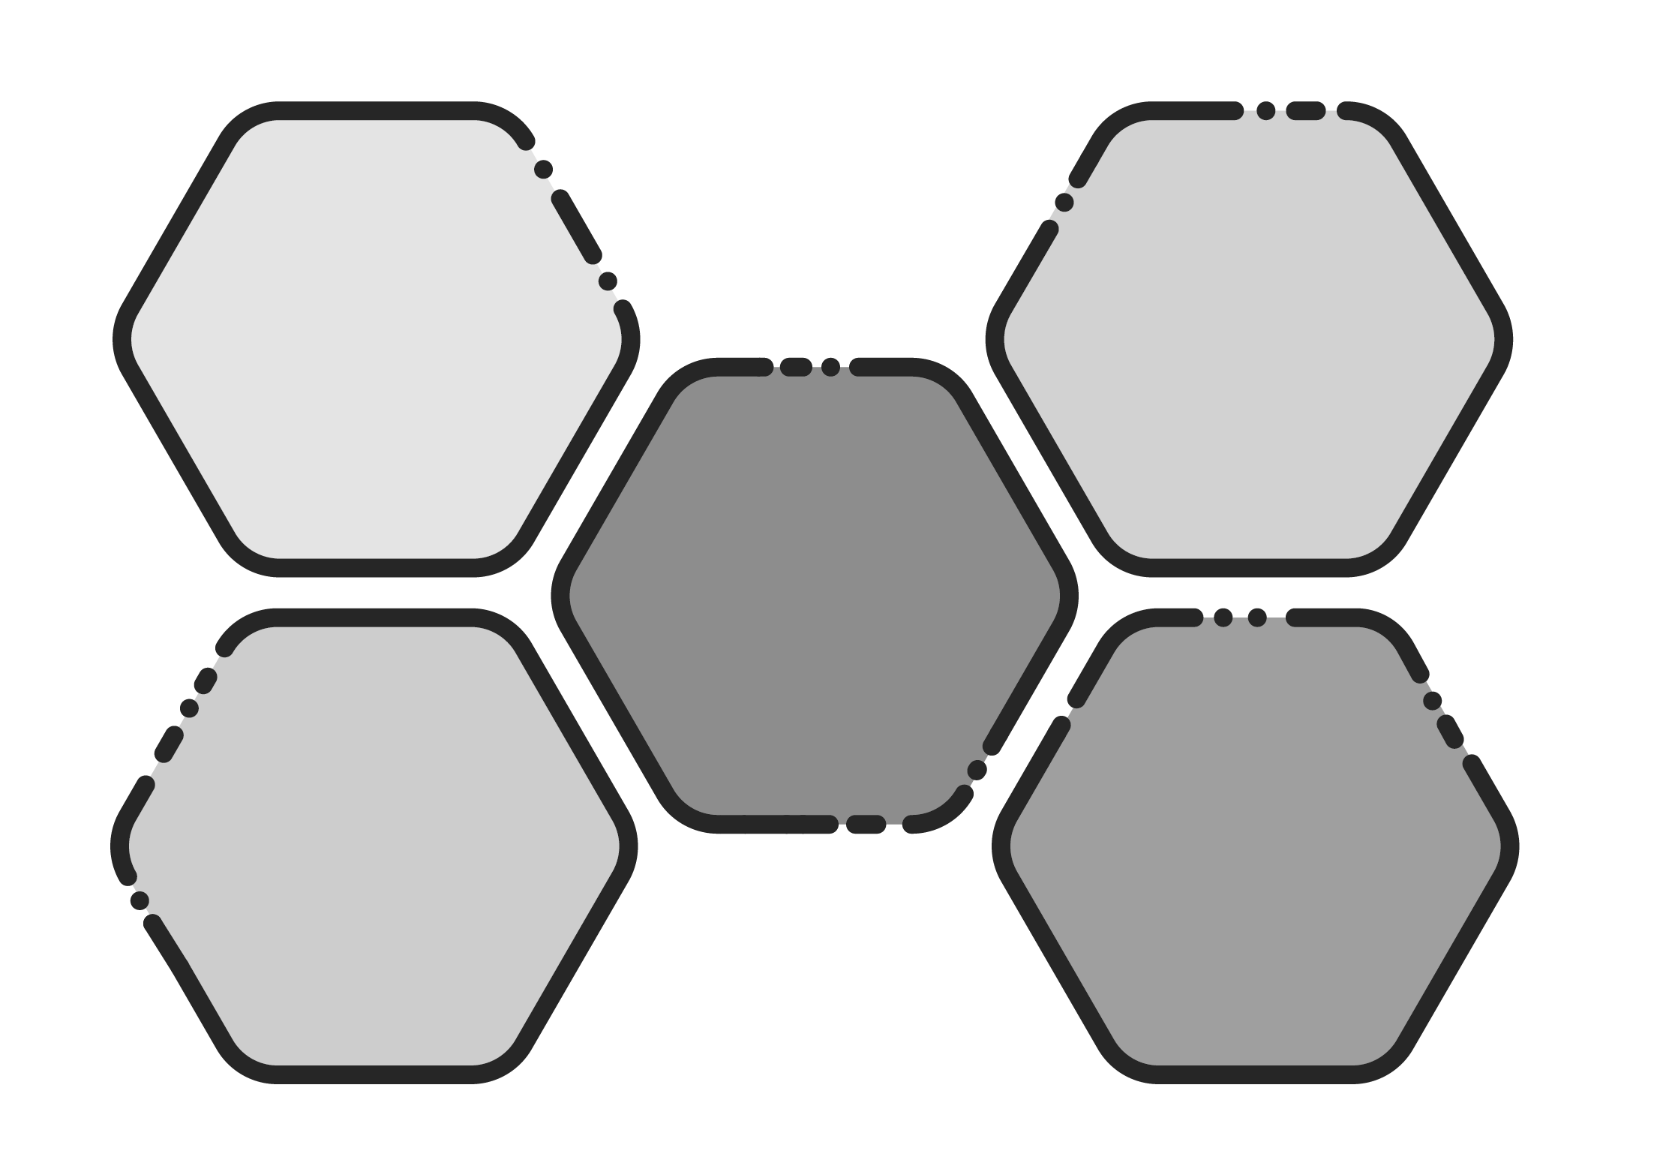


PRÁCTICA DE LA EMPATÍA
Ponernos en el lugar de la otra persona.
Además nos propone no sólo pensar y ponernos en el lugar del otro, sino que además salir y encontrarnos con el entorno.
práctica del
JUEGO
práctica de la
EMPATÍA
práctica de la
EMPATÍA
práctica de la
REFLEXIÓN
práctica de la
EXPERIMENTA-
CIÓN
práctica de la
CREACIÓN

Slide 10


LA EMPATÍA
Nacemos con la capacidad natural de empatizar y, esta, se desarrolla con el tiempo a medida que interactuamos con los demás y puede mejorarse a través del entrenamiento y las experiencias intencionales.
Notes:
Esperamos que los estudiantes desarrollen habilidades que les permitan sentir y comprender a los demás y poder actuar sobre esa experiencia para conectarse con emprendedores en ejercicio, atraer y retener a miembros talentosos del trabajo en equipo, conectarse con los clientes en un nivel significativo y ofrecer continuamente un producto o servicio deseable.

Slide 11
¿Cuáles son las principales barreras que tenemos para empatizar con otros?
Notes:
Realizar un plenario abierto donde compartan principales barreras. Utilizar pizarra, chat o jamboard.google.com
Generar algunas conclusiones sobre las barreras mencionadas. Algunas barreras que impiden el desarrollo de la empatía que pueden ser importantes de destacar son:
1. Los prejuicios o estereotipos (https://www.diferenciador.com/prejuicios-y-estereotipos/)
2. Quitarle importancia o minimizar lo que le preocupa al otro e intentar ridiculizar sus sentimientos.
3. No escuchar activamente

Slide 12

¿Cómo podemos eliminar o minimizar nuestros prejuicios?

Slide 13

¿CÓMO ELIMINAR PREJUICIOS?
1. Reconocer y hacer conscientes los prejuicios que tenemos. Así podemos cuestionarlos o resignificarlos.
2. Escuchar a las personas y conocerlas.
3. Evitar extraer conclusiones anticipadas cuando conoces a un grupo nuevo de gente.
4. Conversar y conocer personas de diferentes lugares, costumbres, niveles socioeconómicos, etc.
Notes:
Se puede concluir con estas ideas sobre como eliminar prejuicios. Las personas empáticas son respetuosas, tolerantes y no juzgan a los demás. Podemos no estar de acuerdo con las decisiones de otras personas, pero debemos tratar de tomar distancia y entenderlas, aunque no hubiésemos actuado de la misma manera.

Slide 14



TÉCNICAS INVESTIGACIÓN DE USUARIOS
PARA DESARROLLAR LA EMPATÍA PODEMOS:
OBSERVACIÓN COMO PARTE DE LA INVESTIGACIÓN.
ENTREVISTAS.
EXPERIMENTAR (EXPERIENCIA INMERSIVA)
LA AUTO DOCUMENTACIÓN.
Notes:
Docente: aquí dependiendo de su contexto puede flexibilizar en cuanto a las técnicas de empatía. Se sugiere igual puedan ponerse en el rol de una persona real, realizando algunas actividades y viviendo la experiencia por algunas horas (4 horas aprox).

Slide 15

OTRAS TÉCNICAS PARA EMPATIZAR
ENTREVISTAR
AUTODOCUMENTAR
Escuchar y entender lo que la otra persona dice, comprender cómo es su día a día o cómo vive determinada situación. Algunas preguntas sugeridas:
¿ Cuáles son los problemas que enfrenta en su día a día? ¿Por qué? (o especificar situación determinada).
¿Cómo se siente al enfrentar estas dificultades? ¿Por qué?
¿Qué hace actualmente para resolverlas?
Investigar a la persona a través de información secundaria que de a conocer los problemas que enfrentan, sus emociones, sentimientos y qué hacen para resolverlos.
Algunas fuentes para consultar son:
Documentales
Estudios de internet (de fuentes confiables)
Películas
Videos
Entrevistas
¡IMPORTANTE! DESARROLLAR LA ESCUCHA ACTIVA

Slide 16
EJEMPLO VIVIR UNA EXPERIENCIA REAL
ROL | EJEMPLOS ACTIVIDADES A REALIZAR
1. Persona mayor (+ de 80 años): agregar peso en los tobillos y cargar una mochila con peso. En los oídos ponerse un audífono o cintillo que neutralice el sonido ambiental. Optativo: uso de bastón, cerrar los ojos por momentos simulando poca visión. Video de referencia: https://www.youtube.com/watch?v=xqZb33ASQuo | 1. Hacer la cama lentamente. 2. Caminar por toda la casa con el peso en el cuerpo. 3. Preparar desayuno o almuerzo y comer lentamente, demorarse por lo menos 30 minutos en comer. 4. Subir una escalera lentamente (optativo). 5. Permanecer sentado en un lugar fijo durante al menos 30 minutos.
2. Persona en situación de discapacidad: - Ponerse una venda en los ojos - Inmovilizar alguna extremidad (brazo o pierna). | 1. Hacer la cama. 2. Caminar por toda la casa. 3. Preparar desayuno o almuerzo (cocinar algo simple). 4. Ir a comprar a algún negocio cerca 5. Barrer una habitación del hogar. 6. Colgar la ropa.
3. Persona que trabaja en una feria libre o minimarket Atender público. | 1. Atender público. 2. Reponer productos. 3. Limpiar el lugar de trabajo. 4. Cargar y descargar.

Slide 17
CARACTERIZAR A LA PERSONA
Luego de escoger uno de los roles, deberán ponerse en el lugar del usuario que van a representar e imaginar cómo es esta persona. Asignarle un nombre ficticio, foto y describir sus principales características.
Nombre: Edad: Ocupación: | Foto
¿Con quién vive? ¿Cómo es su familia?
¿Sus motivaciones? | ¿Sus frustraciones y dificultades del día a día?
¿Cuáles son sus intereses? | ¿Cómo es su día a día?

Slide 18





MURO DE LOS PREJUICIOS
Describan las situaciones en las que les resulta difícil ser empático y respondan:
¿Qué prejuicios tenemos relacionados a esta persona? Peguen en el muro conceptos o frases breves de los prejuicios detectados. Identificar al menos 5.
PREJUICIO 5
PREJUICIO 2
PREJUICIO 1
PREJUICIO 4
PREJUICIO 3

Slide 19
CONCLUSIONES DE LA SESIÓN
En equipos, realizar un mapa mental concluyendo ¿Qué aprendimos hoy sobre la empatía?
TÉCNICAS PARA EMPATIZAR
PRINCIPAL BARRERA
EMPATÍA
¿COMO ELIMINARLA?
Notes:
Indique a los estudiantes cómo realizar un mapa mental, mostrando la siguiente imagen (video de apoyo de mapa mental https://www.youtube.com/watch?v=htPEn7xu_s0

Slide 20

REFLEXIÓN INVESTIGACIÓN EMPÁTICA
¿Qué aprendieron de la persona con la cual tuvieron que empatizar?
¿Cómo cambió la visión que tenían de esta persona?
¿Qué prejuicios pudieron eliminar?
¿Qué problemas identificaron que vive la persona al realizar sus actividades cotidianas?

Slide 21
OBJETIVO DE LA SESIÓN
Identificar oportunidades a partir del proceso de empatía vivido.
Identificar los enemigos de la creatividad y realizar una práctica individual a través de técnicas creativas.

Slide 22






¿CÓMO RECONOCER OPORTUNIDADES?
1. BUSCA INTERNAMENTE
¿Qué te apasiona? ¿En qué eres bueno?
2. TENDENCIAS
Tecnología, modelos de negocios, culturales.
3. MALAS EXPERIENCIAS
Presta atención a las malas experiencias de los clientes.
4. FRUSTRACIONES
Buscar las frustraciones que viven actualmente las personas.
5. SUCESOS INESPERADOS
Accidentes, desastres.
6. INCONGRUENCIAS
Productos, servicios.
7. PROCESOS
Ineficiencias, reducción en costos, velocidad, burocracia, tecnología.
8. CAMBIOS DEMOGRÁFICOS
Cultura, inmigración, edad, salud, ingresos, vivienda.

Slide 23

¿CÓMO IDENTIFICAR OPORTUNIDADES?
Las oportunidades las reconocemos a través del experimentar, observar, la escucha activa y estando atentos al mundo con todos nuestros sentidos.
Notes:
Con la inmersión en la vida real de una persona, pondremos foco en identificar oportunidades a través de los problemas identificados y analizados al vivir la experiencia en el entorno real.

Slide 24

ACTIVIDAD
IDENTIFICAR UNA OPORTUNIDAD

Slide 25

SOLUCIONES CREATIVAS
Luego de reconocer oportunidades, buscaremos una solución creativa al problema detectado.

Slide 26

CREATIVIDAD
práctica de la
CREACIÓN
La creatividad es considerada como una capacidad para producir algo nuevo a través de la habilidad imaginativa.
Esta puede ser una nueva solución a un problema, nuevo método o dispositivo, o nueva forma artística, artefacto o contribución.
Una habilidad que debemos desarrollar para la práctica de la creación es:
Aportar distintos tipos de sugerencias a ideas, situaciones o problemas planteados por otros.

Slide 27

TÉCNICAS PARA LA IDEACIÓN
LLUVIA DE IDEAS O BRAINSTORMING
Es una técnica de pensamiento creativo utilizada para estimular la producción de un elevado número de ideas en un determinado tiempo. Se realiza en equipos, donde se comparten las ideas y luego se evalúan y seleccionan las más idóneas.
Ventajas: estimula la creatividad, produce amplio número de ideas, no hay juicio.

Slide 28
TÉCNICAS PARA LA IDEACIÓN
Transformar la oportunidad a la pregunta: ¿Cómo podríamos?
Identificación de la Oportunidad: ¿Cuál es la oportunidad encontrada en el problema seleccionado? | Usuario + verbo + contexto + porque/para Los delivery + necesitan + un mecanismo que permita que la comida llegue en las mismas condiciones de cómo fue servida + para que no llegue revuelta.
Transformación ¿Cómo podríamos? | ¿Cómo podríamos hacer un mecanismo que permita que la comida llegue en las mismas condiciones de cómo fue servida para que no llegue revuelta?

Slide 29
ACTIVIDAD
PROPONIENDO SOLUCIONES

Slide 30

DETONADORES DE INSPIRACIÓN
Nos ayudaremos con algunas preguntas para DETONAR NUEVAS IDEAS.
Cada estudiante pensará ideas posibles según la pregunta e imagen que verán a continuación.
1 minuto
Notes:
Ahora utilizaremos una técnica que nos ayuda a desarrollar la creatividad, asociando diferentes conceptos con la manera de resolver nuestro problema.
Nos ayudaremos con algunas preguntas para detonar nuevas ideas.
Cada uno de ustedes pensará ideas posibles según la pregunta e imagen que verán a continuación. Registrar las ideas en el mismo lugar.

Slide 31

¿CÓMO RESOLVERÍAN EL PROBLEMA …
En el futuro
1 minuto

Slide 32

¿CÓMO SE RESOLVÍA …
Hace 100 años?
1 minuto

Slide 33
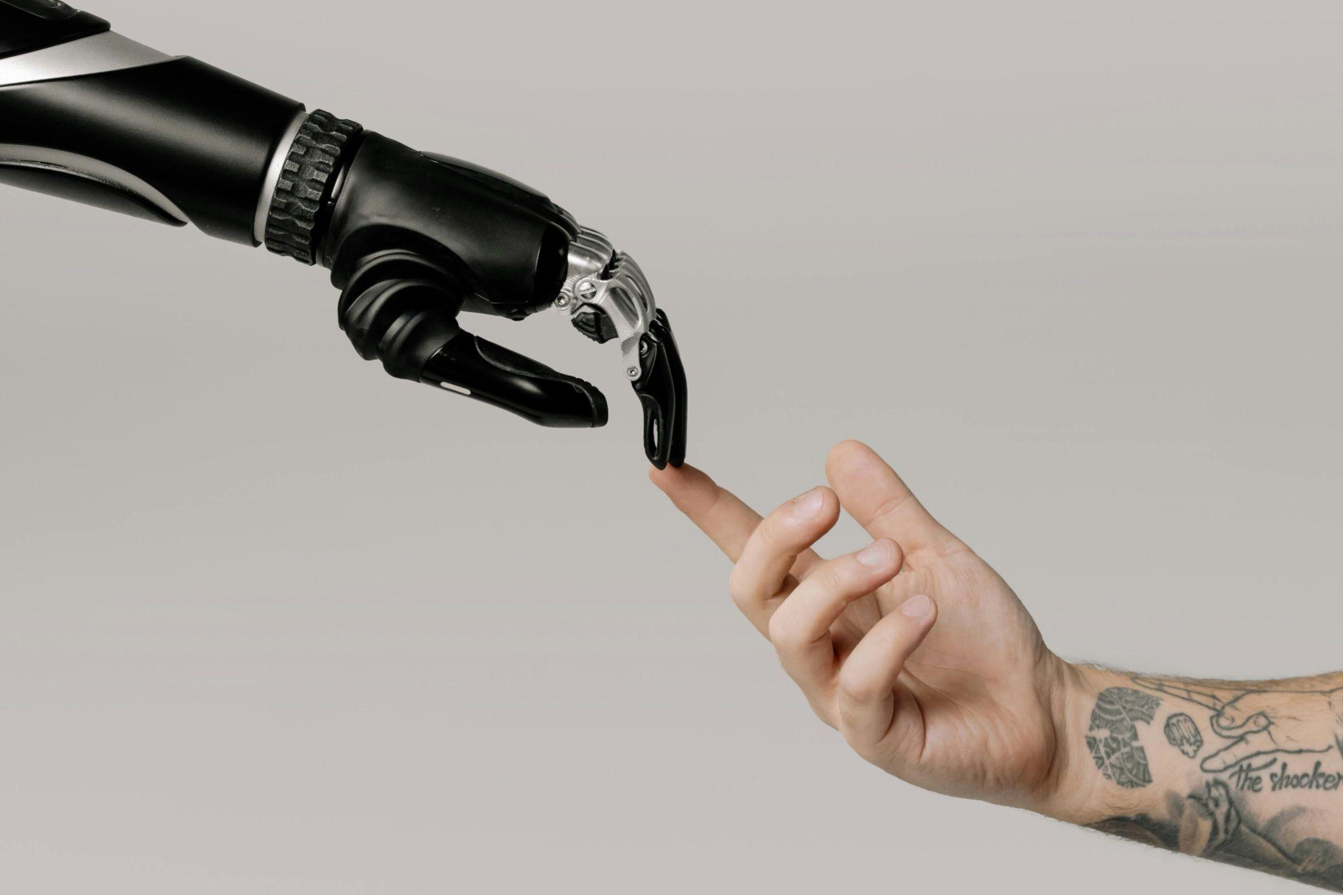
¿CÓMO LO RESOLVERÍAS USANDO …
Inteligencia artificial
1 minuto

Slide 34

¿CÓMO LO RESOLVERÍA …
Un niño de 10 años
1 minuto

Slide 35
TÉCNICAS PARA LA IDEACIÓN
DE TODAS LAS IDEAS INDIVIDUALES, CADA ESTUDIANTE PROPONE 5, LAS CUALES NO DEBEN REPETIRSE CON LAS DE SUS COMPAÑEROS O AL MENOS DEBE HABER ALGÚN FACTOR DE DIFERENCIA.

Slide 36
REFLEXIÓN
¿QUÉ APRENDÍ?
¿QUÉ FUE LO IMPORTANTE PARA MÍ?
¿QUÉ BARRERAS ENFRENTÉ DURANTE EL PROCESO CREATIVO?
¿QUÉ ESTRATEGIAS UTILICÉ QUE ME SIRVIERON PARA DESARROLLAR HOY MI CREATIVIDAD?
práctica de la
REFLEXIÓN
Notes:
Primero dejar que cada estudiante responda de manera individual a estas preguntas, luego presionar botón rojo y hacer girar la ruleta. Presionar botón rojo nuevamente para detener la ruleta. Las dimensiones de la ruleta son los meses del año, es decir, los estudiantes que está de cumpleaños en ENERO por ejemplo, comparten su reflexión. Se pueden editar las dimensiones de la ruleta escribiendo los nombre, número u otro que prefiera

Slide 37
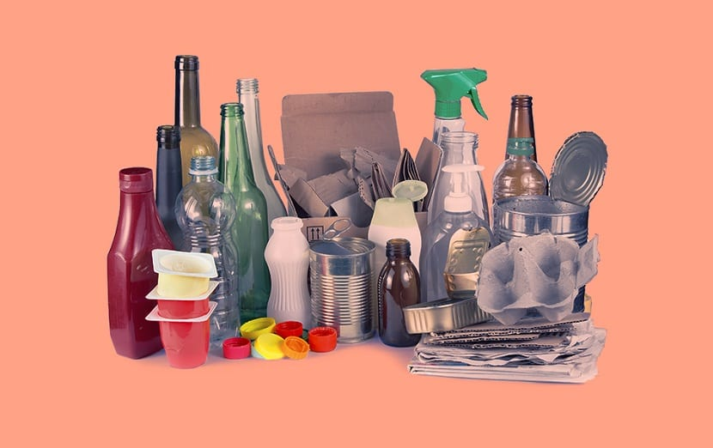
INDICACIONES para la próxima sesión:
Cada equipo deberá
TRAER MATERIALES RECICLABLES
para construir un prototipo.

Slide 38
OBJETIVO DE LA SESIÓN
Desarrollar una solución creativa que resuelva el problema identificado en la investigación empática.
Identificar qué es un prototipo y cuál podríamos realizar para representar la solución creativa.

Slide 39
ACTIVIDAD
CONTINUAREMOS CON LAS IDEAS INDIVIDUALES DE LA SESIÓN ANTERIOR

Slide 40
Revisemos los resultados de la actividad para retroalimentación
Notes:
Pedir a los equipos que presenten el problema seleccionado y la idea final escogida.
Realizar una retralimentación sobre el trabajo realizado y guiar a los estudiantes con preguntas sobre la creatividad y factibilidad de las ideas. Sugerir que los equipos registren retroalimentación en sus bitácoras (DIAPO RETROALIMENTACIÓN).
Es importante que la idea final sea escogida en clases y revisada por docente, de lo contrario dejar como encargo para la próxima sesión y revisar al inicio de la clase.
Reflexión:
¿Nuestra idea se podría llevar a cabo? ¿Por qué sí o por qué no?
¿Existe algo similar en el mercado?

Slide 41
REFLEXIÓN TRABAJO EN EQUIPO
El equipo debe reflexionar concluyendo con aspectos relativos al trabajo colaborativo.
En relación a la habilidad creativa “Aportar distintos tipos de sugerencias a ideas, situaciones o problemas planteados por otros”.
¿Qué aprendió cada integrante del equipo y qué fue importante? | ¿Cómo y dónde pusimos a prueba esta habilidad hoy? | ¿Qué haríamos diferente para una próxima sesión? ¿Qué consejo le damos a los demás?

Slide 42

COEVALUACIÓN
CAPACIDAD CREATIVA

Slide 43
COEVALUACIÓN CAPACIDAD CREATIVA
De manera grupal, evaluar cómo pusieron a prueba su capacidad creativa en este desafío, asignando un SI o NO a cada integrante según la acción especificada. Es importante que entre todos lleguen a un consenso según lo que observaron del compañero/a durante la realización de esta actividad.
Enfócate solo en la actividad lluvia de ideas.
 |  | Integrante 1 |  | Integrante 2 |  | Integrante 3 |  | Integrante 4 |  | Integrante 5
INDICADORES DE CREATIVIDAD | ACCIONES | SI | NO | SI | NO | SI | NO | SI | NO | SI | NO
1. Aporta distintos tipos de sugerencias en cuanta novedad a ideas, situaciones o problemas que le plantean otras personas.* | 1. Propone ideas apropiadas al desafío que buscan resolver.
 | 2.Propone ideas diversas (al menos tres).
 | 3.Propone ideas originales al desafío.
 | 4. Aporta a generar un ambiente abierto en que las nuevas ideas son consideradas..
 | TOTAL INDICADOR 1: SUMA LA CANTIDAD DE SI
* Idea diversa: se relaciona a ideas que son diferentes entre sí, o de categorías distintas. Pueden no ser originales. Se mide la fluidez, la habilidad para entregar ideas pero diversas entre sí.
* Idea original: Este criterio abarca las cualidades de nuevo, lejano, novedoso o inusual. Algo que comúnmente no se ve o encuentra.

Slide 44
COEVALUACIÓN CAPACIDAD CREATIVA
Luego de haber realizado la coevaluación, deberán ubicar a cada integrante en un solo nivel (o columna) de desempeño, según el dominio que mejor representa esta capacidad. Tomen de referencia el puntaje obtenido por cada integrante en el indicador de creatividad de la tabla anterior (SUMA DE SI). El mejor desempeño corresponde al Excelente Dominio y el menor desempeño corresponde al Dominio por Lograr.
Utilizar los conocimientos teóricos y experiencias en la generación de nuevas ideas
Aporta distintos tipos de sugerencias en cuanto a ideas, situaciones o problemas que le plantean otras personas. SI OBTUVO PUNTAJE 4 (4 SI) | Aporta sugerencias generales a ideas, situaciones o problemas planteados por otros. SI OBTUVO PUNTAJE 3 (3 SI) | Aporta algunas sugerencias a ideas, situaciones o problemas planteados por otros. SI OBTUVO PUNTAJE 2 (2 SI) | Aporta sugerencias solo ante ideas específicas que le presentan otras personas. SI OBTUVO PUNTAJE 1 (1 SI) | No aporta sugerencias ante problemas o situaciones planteados por otros. SI OBTUVO PUNTAJE 0
Nombre/apellido de integrante 1
Nombre/apellido de integrante 2
Nombre/apellido de integrante 3
Nombre/apellido de integrante 4
Nombre/apellido de integrante 5

Slide 45

EN RESUMEN
A partir de la solución propuesta por su equipo vamos a profundizar en su desarrollo.
¿Cómo haremos nuestra propuesta?

Slide 46

DEFINICIONES CLAVES
¿QUÉ ES UN PROTOTIPO

Slide 47
DEFINICIONES CLAVES
¿QUÉ ES UN PROTOTIPO
Es la representación de nuestro proyecto.
Vamos a representar de manera tangible (palpable) o visual (análogo o digital) los elementos básicos relativos a:
Funciones principales
Materiales “visuales” a palpar
Partes y componentes
Aspectos formales
Paso a paso en su utilización

Slide 48

DEFINICIONES CLAVES
NIVELES DE PROTOTIPO
Se pueden realizar prototipos en diversas etapas:
1.- Prototipo rápido (o de base): Versión rápida del prototipado para comprobar alguna funcionalidad clave. Materiales simples.
2.- Prototipo de mediana resolución (o de evolución): Realizamos mejoras y aproximaciones para satisfacer de mejor manera los requerimientos y necesidades del usuario/cliente. Materiales y diseño de mediana complejidad.
3.- Prototipo final: Se refiere a una versión avanzada de prototipo, donde se han realizado mejoras cercanas al proyecto final. Materiales simulados o reales.

Slide 49
EJEMPLOS DE
PROTOTIPO
BASE

Slide 50
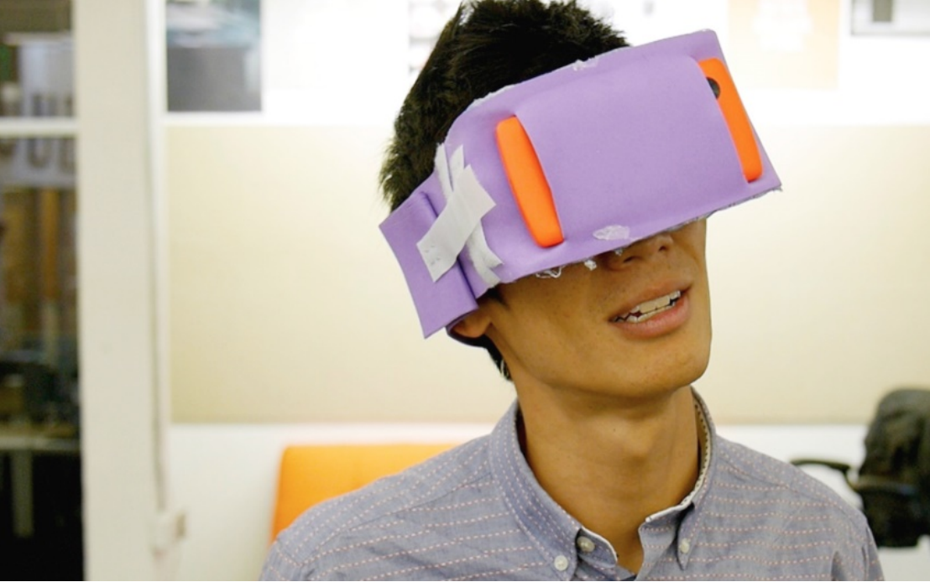
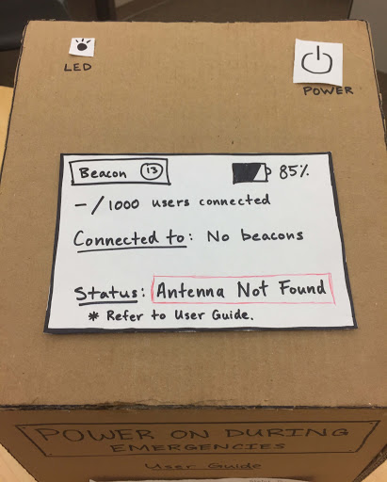
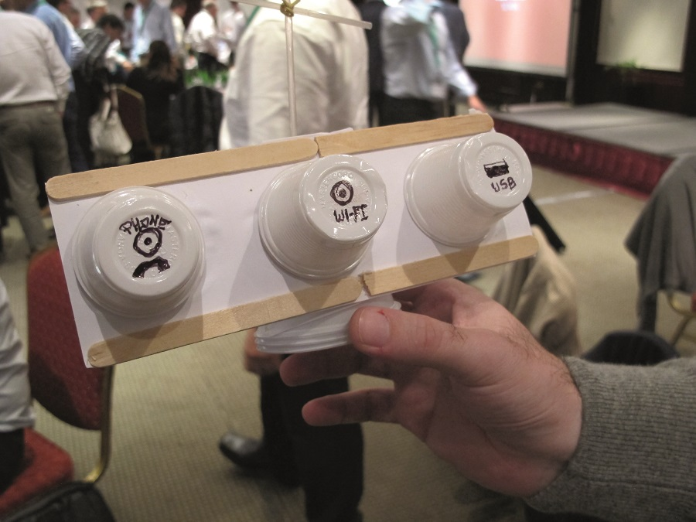
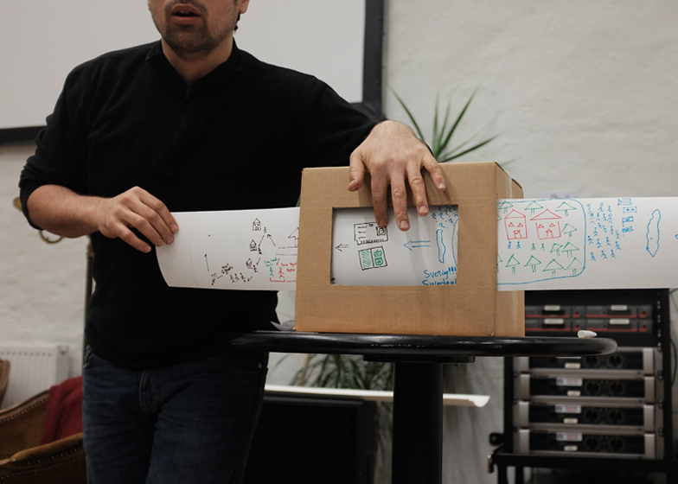
trabajaremos con PROTOTIPO BASE

Slide 51
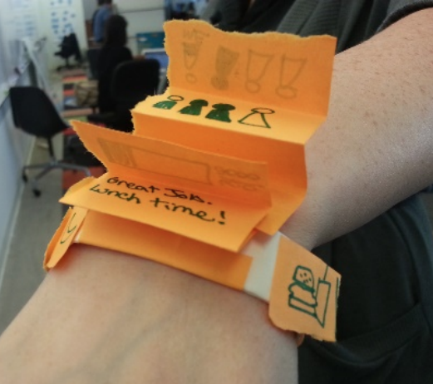
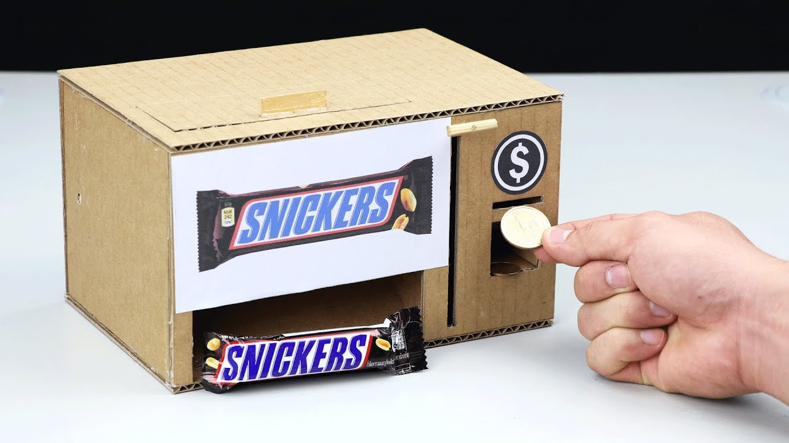
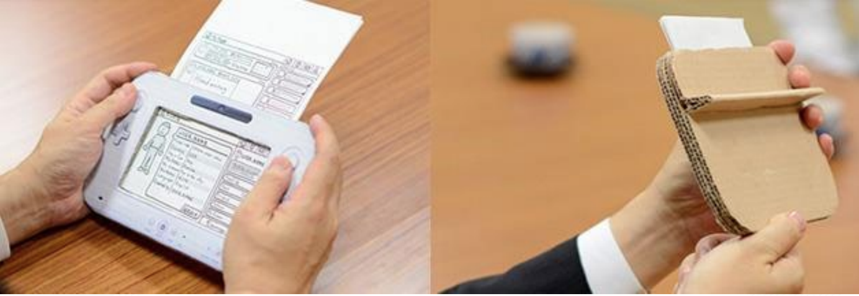
trabajaremos con PROTOTIPO BASE

Slide 52

¿Cómo podemos prototipar?
veamos los siguientes videos
https://www.youtube.com/watch?v=AoWAnY2La5k
https://www.youtube.com/watch?v=k_9Q-KDSb9o
https://www.youtube.com/watch?v=y20E3qBmHpg

Slide 53

ACTIVIDAD
CONSTRUYENDO UN PROTOTIPO

Slide 54
En equipos, definir qué tipo de prototipo realizarán para representar su solución creativa.
PROTOTIPO
¿Cuáles son las características principales de la solución que serán representadas en el prototipo? | ¿Cómo será el prototipo que armaremos? ¿Qué formato tiene? ¿Qué materiales usaremos?

Slide 55
Cada integrante dibuja una primera versión del prototipo y sube la imagen
PRIMERA VERSIÓN PROTOTIPO
Insertar la imagen acá
Alumno 1
Alumno 2
Alumno 3
Alumno 4
Alumno 5

Slide 56
CONSTRUIR EL PROTOTIPO CON LOS MATERIALES RECICLABLES

Slide 57
revisemos los resultados de la actividad para retroalimentación

Slide 58
REFLEXIÓN
DE LO QUE APRENDÍ:
¿DÓNDE PODRÍA USARLO DE NUEVO?
¿QUÉ FUE LO IMPORTANTE PARA MÍ?
¿QUÉ APRENDÍ?
práctica de la
REFLEXIÓN

Slide 59
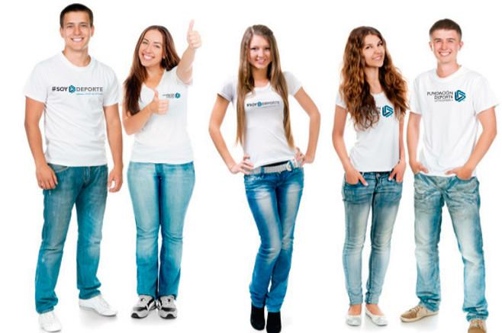

ENCARGO
Cada equipo deberá venir vestido lo más uniformado posible y/o acorde a la propuesta.
Cada equipo debe construir una credencial corporativa para cada integrante.
Cada equipo debe traer su prototipo definitivo.

Slide 60
EJEMPLOS DE
PROTOTIPO
BASE

Slide 61
trabajaremos con PROTOTIPO BASE

Slide 62
trabajaremos con PROTOTIPO BASE

Slide 63
ENCARGO DE HOY
Cada equipo deberá venir vestido lo más uniformado posible y/o acorde a la propuesta.
Cada equipo debe construir una credencial corporativa para cada integrante.
Cada equipo debe traer su prototipo definitivo.

Slide 64
OBJETIVO DE LA SESIÓN
Plantear un experimento real para validar la hipótesis.
Realizar un experimento en terreno.

Slide 65
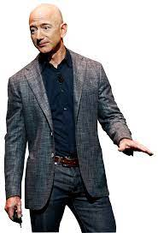

EXPERIMENTANDO CON LA SOLUCIÓN
El emprendimiento consiste en experimentar, intentar algo, ver cuáles son los resultados,
aprender de los resultados y luego intentarlo de nuevo.
Fundador de Amazon.com

Slide 66

ACERCA DE LA EXPERIMENTACIÓN…
¿QUE ES LA EXPERIMENTACIÓN? | ¿CUALES SON SUS ETAPAS? | ¿Qué ES LA METODOLOGÍA LEAN STARTUP
De manera individual, revisar GUÍA DEL ESTUDIANTE págs. 32,33 y 34.
Luego, compartir en plenario lo aprendido en la tabla.
Tiempo 10 minutos

Slide 67

ETAPAS DE LA EXPERIMENTACIÓN
Formular
una hipótesis
1
2
Diseño del
experimento
3
Métricas
Criterio de éxito
4
Resultados
5
Conclusiones

Slide 68
EXPERIMENTANDO CON LA SOLUCIÓN
HIPÓTESIS (creemos que…)
DISEÑO DEL EXPERIMENTO (Para verificarlo haremos…)
MÉTRICA (lo que esperamos que ocurra es…)
RESULTADO (se valida o no lo que creíamos…)
CONCLUSIONES (lo que aprendimos fue…)

Slide 69
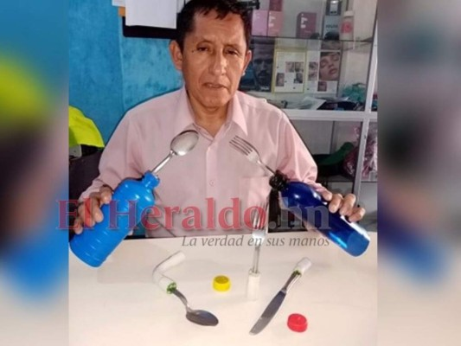
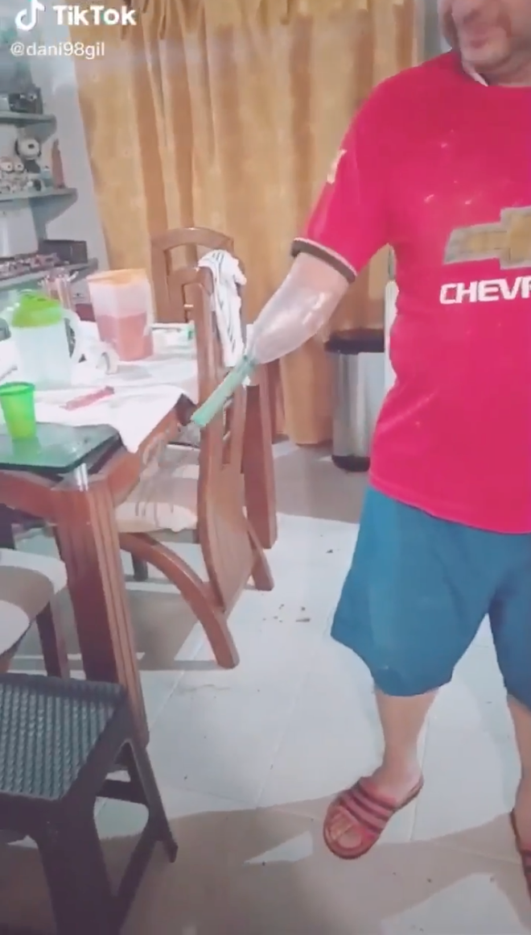
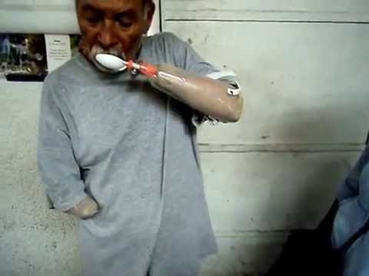
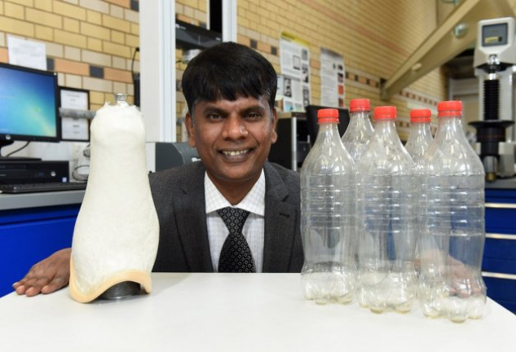
Adjuntar evidencia de entrevistas (audios, grabaciones o transcripción, fotografías).
EJEMPLO EXPERIMENTACIÓN

Slide 70
EJEMPLO EXPERIMENTACIÓN
HIPÓTESIS (creemos que…)
Creemos que las personas con discapacidad motora se interesarán en usar nuestra prótesis.
DISEÑO DEL EXPERIMENTO (Para verificarlo haremos…)
Para verificar lo anterior llevaremos a cabo la siguiente prueba.
ALTERNATIVA A: Realizar 5 entrevistas mostrando el prototipo a personas con discapacidad motora para ver si estarían dispuestas a usarlo.
ALTERNATIVA B: Realizar 5 entrevistas mostrando el prototipo a personas expertas en el tema de la discapacidad motora (kinesiólogos, otros)
MÉTRICA (lo que esperamos que ocurra es…)
Los datos que mediremos con el experimento son…
Cantidad de personas que estarían interesads en usar el producto
Criterio de éxito es: 4 de 5 personas entrevistadas estarían dispuestas a usarlo.
RESULTADO (colocamos los resultados obtenidos)
Finalmente realizamos 5 entrevistas, una a una persona con discapacidad y 4 a expertos. El resultado fue que 5 de 5 entrevistados se interesarían en usar la prótesis y/o la recomendarían. La hipótesis se ACEPTA.
CONCLUSIONES (reflexionamos en torno a los resultados)
Las personas valoran la idea porque es una prótesis útil para la vida cotidiana y económica, estaría al alcance de todos, incluso se puede fabricar en la casa.
Algunas sugerencias que nos dieron fue mejorar el mecanismo para sostener el objeto en la tapa, para que quede más firme.

Slide 71

ACTIVIDAD
EXPERIMENTANDO CON LA SOLUCIÓN

Slide 72
EXPERIMENTANDO CON LA SOLUCIÓN
HIPÓTESIS (creemos que…)
Interesar / recomendar / comprar / usar
DISEÑO DEL EXPERIMENTO (Para verificarlo haremos…)
¿Qué experimento haremos? (Pensando en 40 minutos)
MÉTRICA (lo que esperamos que ocurra es…)
¿Qué métrica medirán? ¿Cuál es el criterio de éxito?
RESULTADO (se valida o no lo que creíamos…)
Lo completamos después de realizar el experimento…
CONCLUSIONES (lo que aprendimos fue…)
¿Qué aprendimos tras obtener resultados?

Slide 73
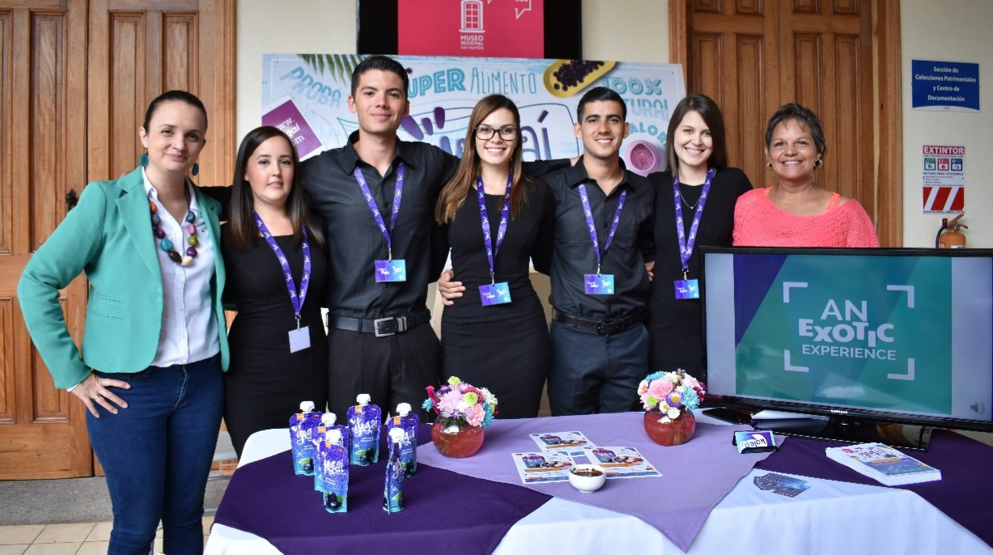
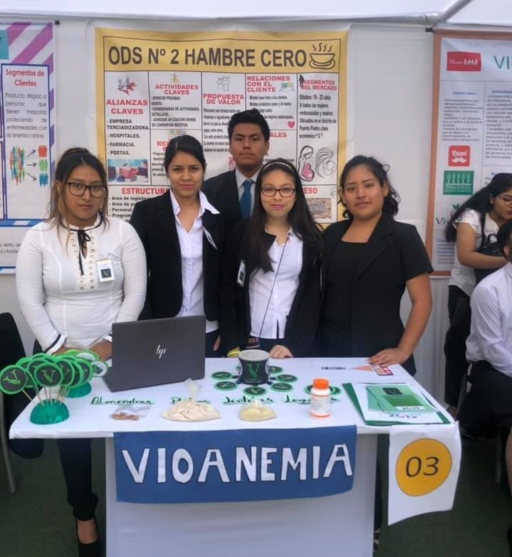
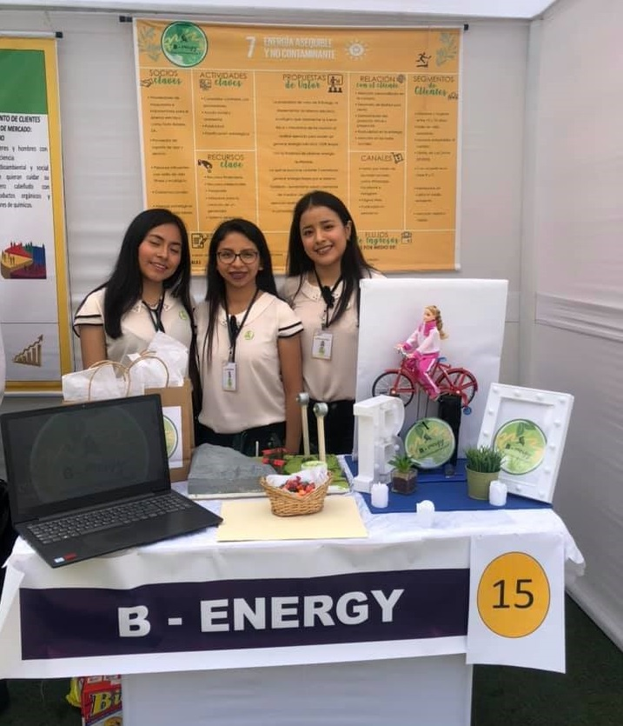
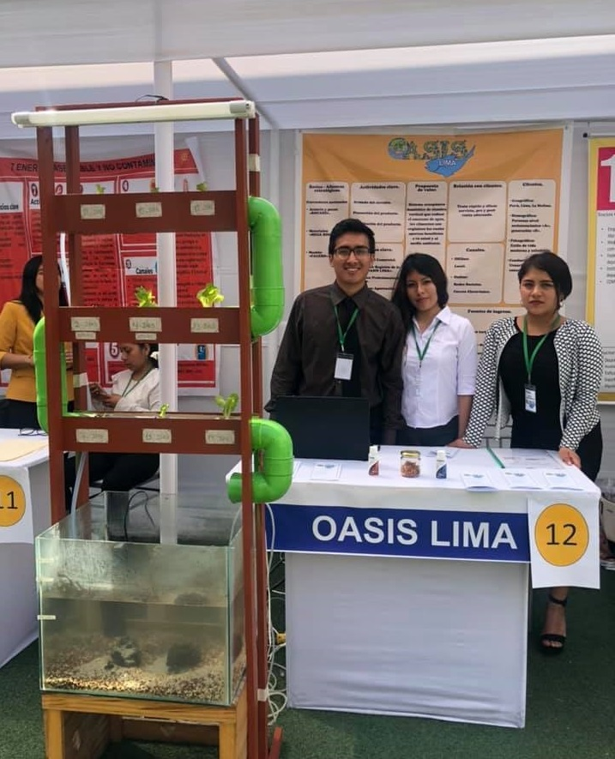
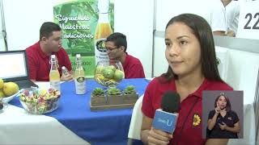
EXPO PROTOTIPOS
Realizaremos un experimento en terreno, donde mostrarán el prototipo definitivo, haciendo que los usuarios interactúen con él.
Para esto, expondrán su proyecto bajo la siguiente estructura:
Descripción del usuario con el cual empatizaron y las actividades que realizaron.
Exponer cuál fue el problema y la oportunidad detectada.
Exponer la solución ideada (mostrar el prototipo).

Slide 74

EXPO PROTOTIPOS
Pedirle a las personas que contesten las siguientes preguntas:
¿Qué fortalezas encuentras?
¿Qué debilidades encuentras?
¿Qué mejorarías de la propuesta?
¿Qué ideas agregarías?
¿Lo recomendarías?
¿Lo usarías?
¿Lo comprarías?

Slide 75
Adjuntar evidencia de entrevistas (Grabaciones o fotografías)
EXPERIMENTANDO CON LA SOLUCIÓN

Slide 76
EXPERIMENTANDO CON LA SOLUCIÓN
HIPÓTESIS (creemos que…)
Interesar / recomendar / comprar / usar
DISEÑO DEL EXPERIMENTO (Para verificarlo haremos…)
¿Qué experimento haremos? (Pensando en 1 hora)
MÉTRICA (lo que esperamos que ocurra es…)
¿Qué métrica medirán? ¿Cuál es el criterio de éxito?
RESULTADO (se valida o no lo que creíamos…)
¿Qué pasó?
¿Se valida o no la hipótesis?
CONCLUSIONES (lo que aprendimos fue…)
¿Qué aprendimos tras obtener los resultados?
Respuestas de las fortalezas, debilidades y mejoras

Slide 77

REFLEXIÓN

Slide 78
REFLEXIÓN ACERCA DEL FRACASO
Esta reflexión se realiza de manera individual y será evaluada en la rúbrica.
NOMBRE ALUMNO 1:
1.- Describe una dificultad o adversidad personal vivida durante esta experiencia. Explica dicha situación.
2. Describe una dificultad o adversidad que vivió el equipo durante esta experiencia. Explica dicha situación.
3. ¿Qué aprendizaje obtuviste a raíz de esta situación de alguna de estas situaciones? Fundamenta.
4. En relación a esta dificultad enfrentada ¿Qué harías diferente para una próxima vez?

Slide 79
COEVALUACIÓN

Slide 80
COEVALUACIÓN DESEMPEÑO
NOMBRE ESTUDIANTE 1: (indicar nombre, apellido)
Esta coevaluación debe ser hecha de mutuo acuerdo con el equipo evaluando a cada integrante.
De acuerdo a los siguientes criterios, COLOCAR UN “X” de acuerdo a los roles.
Repetir esta hoja dependiendo de la cantidad de integrantes por equipo.
ROL | SI CUMPLE | CUMPLE PARCIALMENTE | NO CUMPLE
LIDERAZGO
REALIZA LAS TAREAS ENCOMENDADAS
CUMPLE CON LOS PLAZOS DEL EQUIPO
ES COMUNICATIVO/A CON EL EQUIPO
X
X
X
X

Slide 81

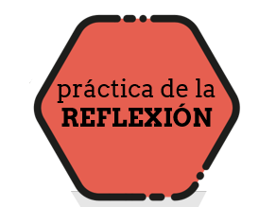
REFLEXIÓN
En 120 caracteres realiza un resumen y reflexión de la sesión. Piensa que estás escribiendo en tu twitter y te gustaría contarle a otros lo más importante para ti de la sesión de hoy. Guíate por las preguntas descritas a continuación. ¡Comparte!
¿QUÉ APRENDÍ?
¿QUÉ FUE LO IMPORTANTE PARA MÍ?
DE LO QUE APRENDÍ:
¿DÓNDE PODRÍA USARLO DE NUEVO?

Slide 82


ENCARGO PARA LA SEMANA
Realizar al menos tres entrevistas a personas relacionadas al rol investigado, ya sea que viven directamente el problema o son expertos o cercanos al tema y validar el interés que tienen por la solución. Luego de realizar las entrevistas, completar los resultados y aprendizajes del tablero de experimentos.

Slide 83

EVALUACIÓN Nº2

Slide 84
MENTALIDAD
EMPRENDEDORA
Clase 10

Slide 85
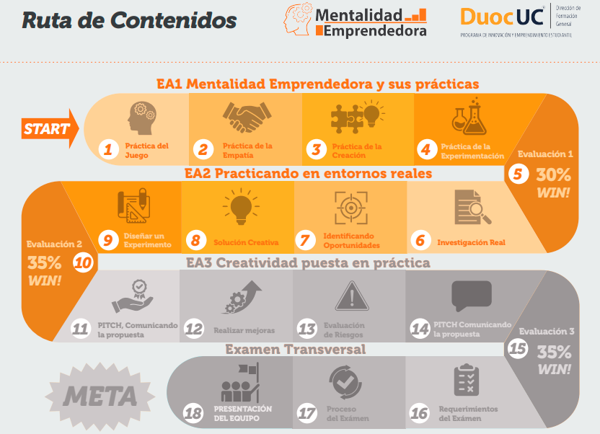

Slide 86
Recordemos cómo se evaluará esta experiencia 2
Bitácora EA2
Quiz Individual
Trabajo grupal
Presentación
PONDERACIÓN DE UN 50% DE QUIZ INDIVIDUAL Y UN 50% DE TRABAJO GRUPAL.

Slide 87

ÉXITO!

